Slide 1
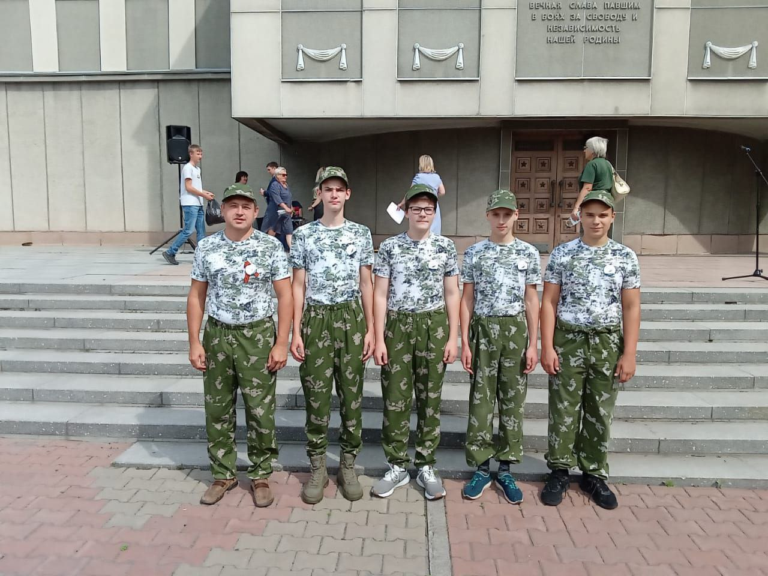
МАОУ Гимназия №13 «Академ»
Разработка плаката парты героя (по материалам работы историко-поискового отряда «Трасса»)
Выполнил: Осетров Григорий Олегович, 10 Б класс, ученик МАОУ Гимназия №13 «Академ»
Руководитель: Данилюк Ольга Владимировна

Slide 2
Цель: устранение белых пятен в военной истории героев перегоночной трассы «Аляска - Сибирь», разработка плаката для оформления парты героя.
Основные задачи:
1. Провести опрос своих сверстников по знаниям истории трассы «Алсиб»
2. Провести анализ военных документов и архивов поискового отряда «Трасса»
3. Разработать проект плаката о лётчиках-героях
Объект исследования: история перегоночной трассы «Аляска- Сибирь»
Предмет исследования: боевой путь лётчиков
Продукт: плакат о лётчиках- героях
Новизна исследования заключается в использовании данных архива поискового отряда «Трасса».
Практическая значимость работы состоит в том, что материал можно использовать на уроках истории, краеведения, разместить в школьном музее.
Работа состоит из введения, 3 глав и заключения.
Методы: поисковый, анализ, синтез, метод опроса, описание.

Slide 3
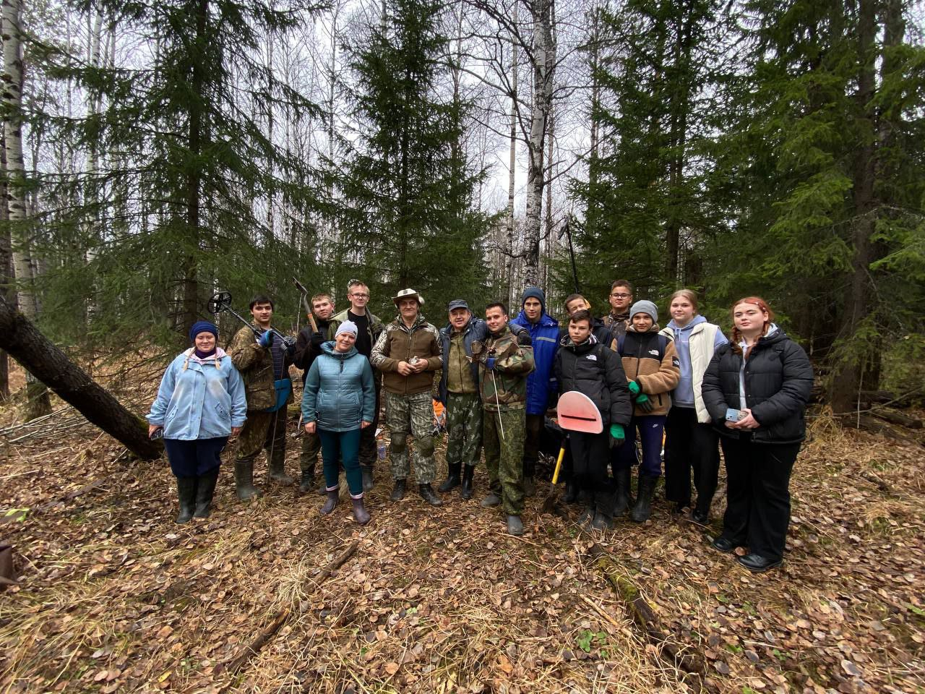
Поисковый отряд «Трасса»
Красноярский поисковый отряд «Трасса» занимается расследованием авиационных катастроф времён Великой Отечественной войны и установкой памятных знаков на местах гибели лётчиков с 2013 года.
Работы в Хакасии были начаты в 2016 году. Экспедициями поискового отряда «Трасса», в который вошли поисковики детской общественной организации «Братство православных следопытов», были достоверно установлены места гибели семи экипажей, на которых установлены памятные знаки.

Slide 4
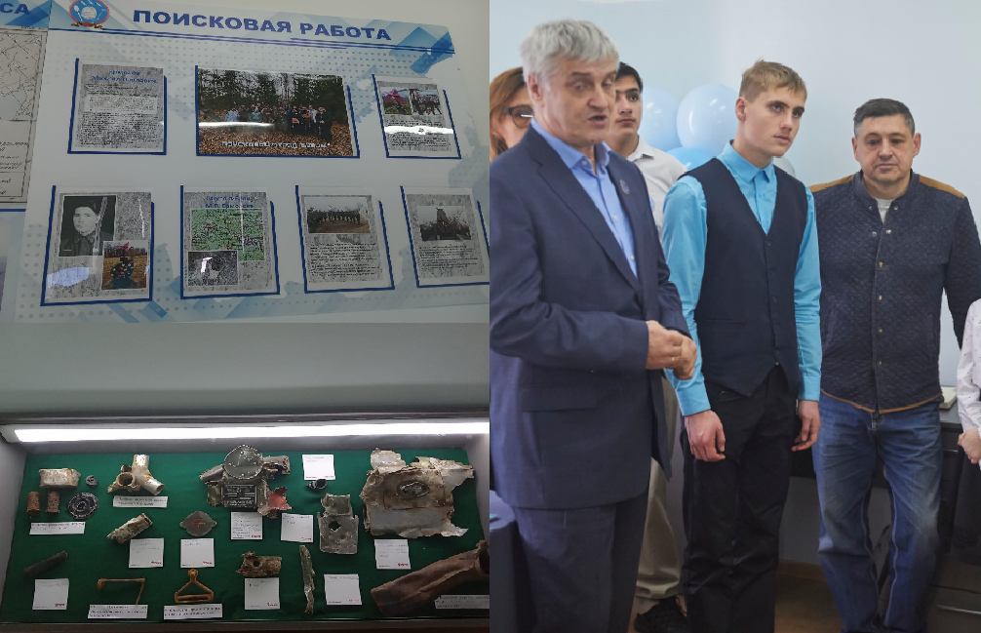
Открытие музея в селе Сухобузимское
В ноябре 2023 отряд совместно с учениками школы из села Сухобузимское открыли пришкольный музей, куда были переданы детали самолётов, найденные отрядом на двух экспедициях, но большинство деталей, в нём представленных, нашли сами школьники путем образования нового поискового отряда.

Slide 5
Опрос ровесников
Чтобы выяснить, насколько хорошо мои сверстники знают историю трассы «Аляска-Сибирь», мы провели опрос в группе класса. Результаты опроса представлены в диаграмме. Ответы распределились следующим образом:

Slide 6
В целом, опрашиваемые показали неплохой результат, но все же доля неправильных ответов оказалась больше, чем правильных. Поэтому, чтобы устранить белые пятна в знании истории воздушной перегоночной трассы «Аляска-Сибирь», мы поставили цель разработать проект парты героев - летчиков.

Slide 7
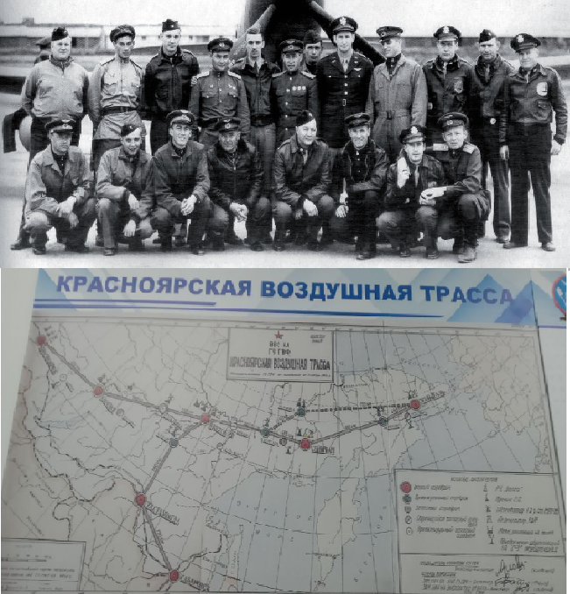
Трасса «Аляска-Сибирь»
Одной из ярких страниц истории Великой Отечественной войны является деятельность красноярской воздушной трассы, известной как перегоночная трасса Аляска-Сибирь или Алсиб. За девять месяцев были построены и расширены аэродромы, соединены узлы связи и метеорологические станции. Благодаря этой трассе в нашу страну было доставлено более 8000 боевых и транспортных самолетов, которые сыграли важную роль в победе над фашистской Германией. Несмотря на опасности и трудности, авиаторы-союзники совершили героическую работу на этой трассе. Времена холодной войны замалчивали тему ленд-лиза, но в 1980 году появилась идея о мемориальном перелете по трассе Аляска-Сибирь.

Slide 8
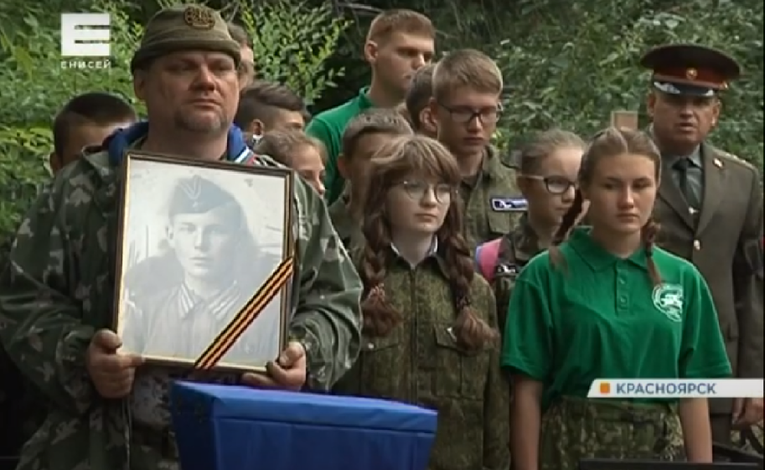
Единственный полёт Аркадия Кольцова
В 2019 году наш поисковый отряд разыскал прах советского летчика-героя Аркадия Кольцова, который отряд "Трасса" совместно с другими отрядами торжественно захоронил на мемориале Победы в Красноярске в июле 2019 г.
Удалось установить 27.07.43 г. А.Д. Кольцов на истребителе P-39 Аэрокобра вылетел вслед за группой из 6 бомбардировщиков А-20Ж Бостон. Самолеты попали в неблагоприятные метеоусловия в виде низкой облачности. Из семи самолетов только четыре экипажа смогли продолжить полет и благополучно приземлиться в Омске. Два Бостона и Аэрокобра в пункт назначения не прибыли.

Slide 9
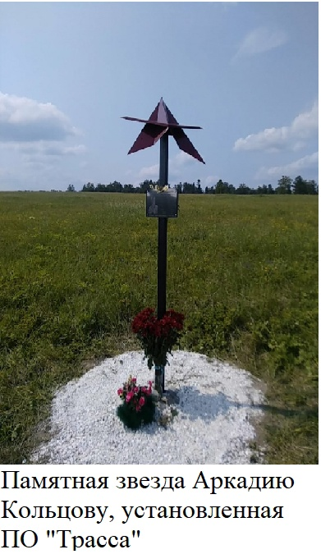
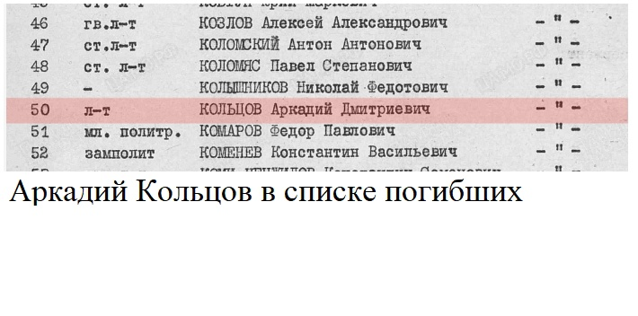
Аркадий Кольцов

Slide 10
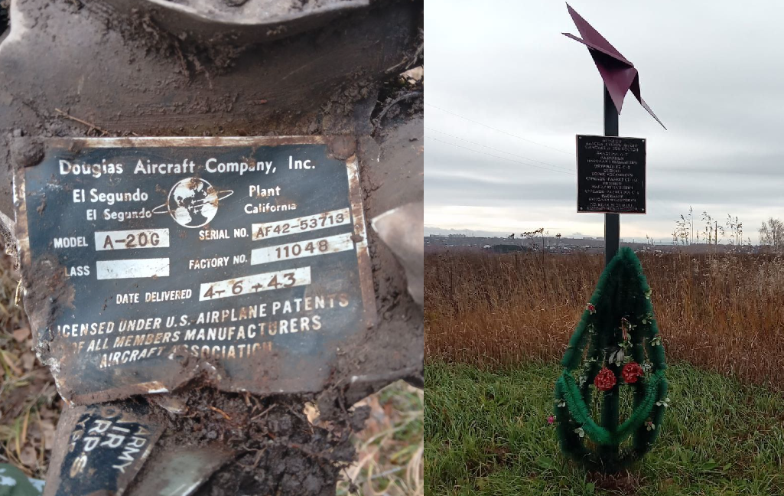
В поисках Михаила Ермолова
В 2019 году отряд посетил место гибели советского летчика, удостоенного Ордена Красного Знамени - Ермолова Михаила Павловича, погибшего в районе железнодорожной станции Зеледеево при перегоне самолетов Бостон "А-20" 27 июля 1943 г. В ходе экспедиции было найдено множество небольших деталей самолета, но самой значительной находкой оказался бронелист самолета весом в 40 кг. Это же место отряд посетил в 2021 и 2023 году, в результате чего была найдена таблица, установленная на самолете с завода, описывающая технические характеристики. Однако прах самого героя найти не удается по сей день.

Slide 11
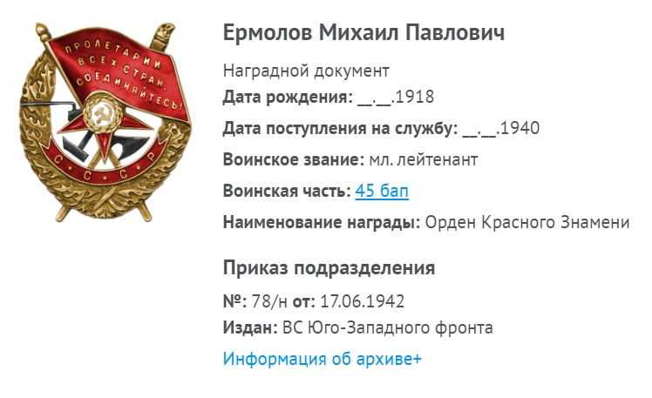
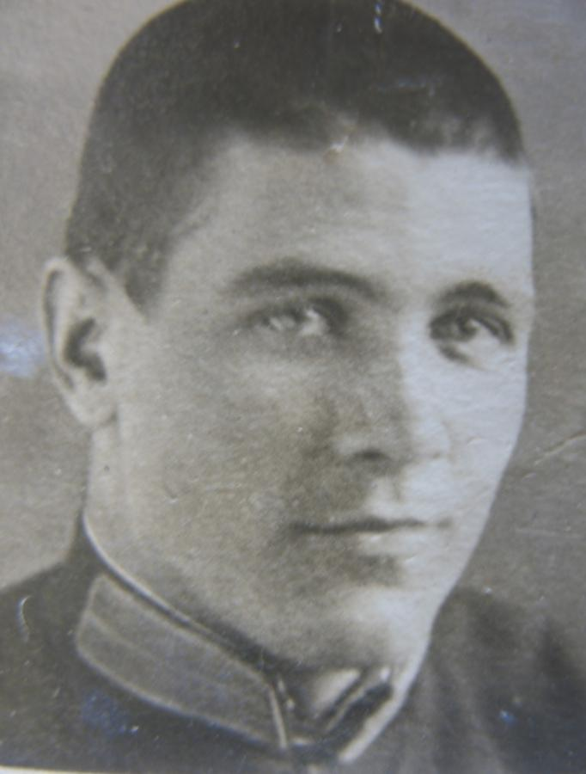
Михаил Ермолов

Slide 12
Итоги:
Цель проекта – устранение белых пятен военной истории героев Красноярской воздушной перегоночной трассы «Аляска-Сибирь» достигнута через следующие задачи:
1. Проведён опрос сверстников
2. Проанализированы данные военных документов с сайта «Память народа» и архивов поискового отряда «Трасса»
3. Разработаны два плаката о лётчиках-героях.
Удалось установить вклад лётчиков в Великую Победу. Гипотеза подтвердилась.

Slide 13
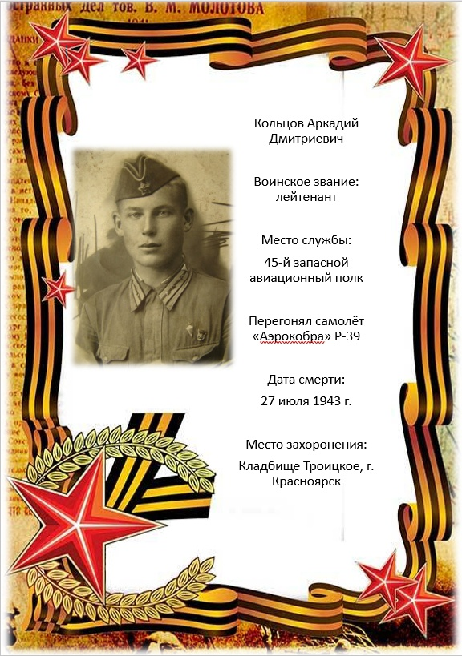
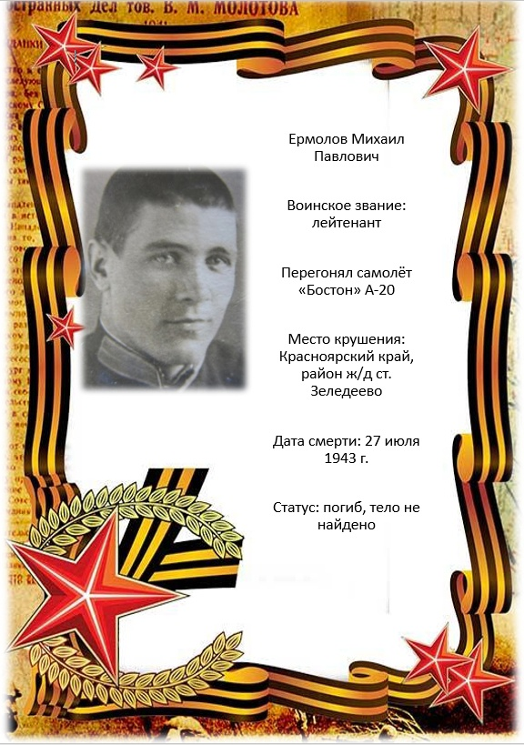
Листовки

